Slide 1
A* 算法在网格图中的路径搜索
林文
16214237

Slide 2
内容
1
应用背景
4
迪杰斯特拉算法
2
地图网格化
5
最佳优先搜索
3
广度优先搜索
6
A* 算法

Slide 3

应用背景
地图网格化
广度优先搜索
迪杰斯特拉算法
最佳优先搜索
A*算法
1. 应用背景
1.1 路径要求
1. 能够处理途经图中不同区域路径代价不同的情况
2. 算法的时间复杂度尽可能小
3. 能够在有障碍物情况下依旧可靠

Slide 4
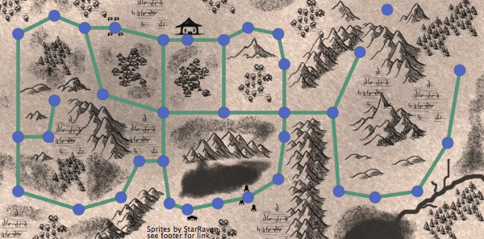
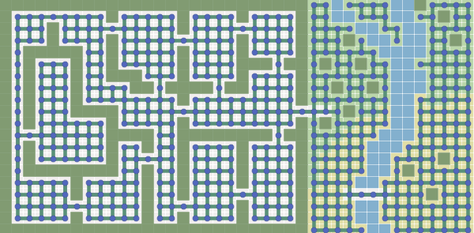
应用背景
地图网格化
广度优先搜索
迪杰斯特拉算法
最佳优先搜索
A*算法
2. 地图网格化
2.1 网格表示
1. 方块：表示具体所在位置，每个方块具有唯一的坐标值Grid[x, y]
2. 连接：直接相连的为点 Grid[x, y] 上下左右四个方向的点
3. 权值：方块内的值表示途经代价，不可达区域方块值为无穷

Slide 5
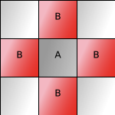
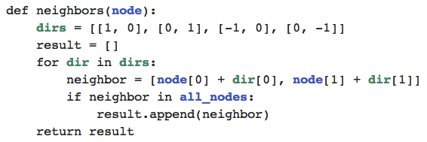
应用背景
地图网格化
广度优先搜索
迪杰斯特拉算法
最佳优先搜索
A*算法
2. 地图网格化
2.2 移动方式
1. 方向：可向具体所在位置四个相连方向移动，若邻接块的值为无穷，则不可达
2. 路径：从起点到终点的路径是由多条折线段组成的，每通过一个方块加上其值

Slide 6
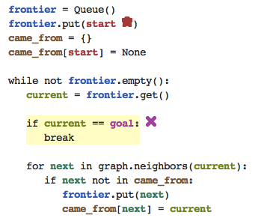
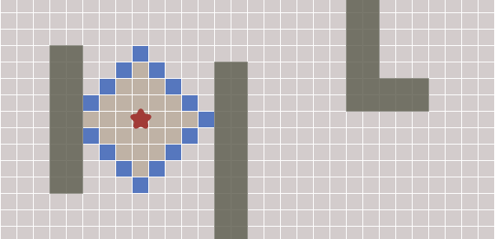
应用背景
地图网格化
广度优先搜索
迪杰斯特拉算法
最佳优先搜索
A*算法
3. 广度优先搜索
3.1 搜索方式
1. 将起点上下左右四个方向可达的节点添加进队列
2. 每删除一个元素则将其相邻且可达节点加入队列
3. 重复上述洪泛搜索方式直至访问到终点（演示）

Slide 7
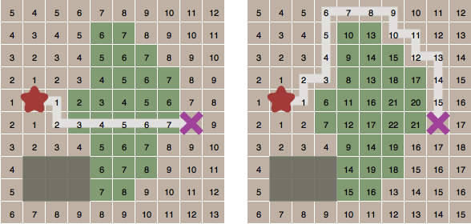
应用背景
地图网格化
广度优先搜索
迪杰斯特拉算法
最佳优先搜索
A*算法
3. 广度优先搜索
3.2 存在问题
1. 在找到终点前需要搜索图中大量节点
2. 如果各方块权值不同，不能选出最短路径

Slide 8
应用背景
地图网格化
广度优先搜索
迪杰斯特拉算法
最佳优先搜索
A*算法
4. 迪杰斯特拉算法
4.1 在广度优先搜索上的改进
1. 将普通队列换成了优先队列，每次出队列的点都是从起点到其权值最小的点
2. 要在当前已有路径前提下重新更新从起点到各点路径大小，并重新建立优先队列
4.2 存在问题
1. 在网格图中，Dijkstra总是每次需要向各个方向扩展（基于BFS）
2. 即使通过最小堆优化Dijkstra算法之后，时间复杂度降为O(nlogn)，但n仍很可观

Slide 9
应用背景
地图网格化
广度优先搜索
迪杰斯特拉算法
最佳优先搜索
A*算法
4. 迪杰斯特拉算法
4.3 Dijkstra基于贪心的改进思路
不再要求一定是最短路径，相对较优解也能接受
1. 简单集束搜索（Beam Search），对较差节点剪枝（✕）
2. 利用分支限界法，舍弃不含最优解的分支（✗）
3. 其他贪心策略？（➳）

Slide 10
应用背景
地图网格化
广度优先搜索
迪杰斯特拉算法
最佳优先搜索
A*算法
5. 最佳优先搜索
5.1 搜索方式
1. 设定启发式函数（Heuristic Function）
2. 各节点加入队列时计算启发值，每次从队列中选择启发值最低的节点作为输出
5.2 启发函数概念
最佳优先搜索算法中，启发式函数h(n)表示从当图中某个节点到终点距离的预估值

Slide 11
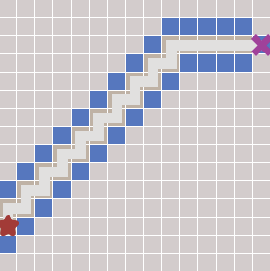
应用背景
地图网格化
广度优先搜索
迪杰斯特拉算法
最佳优先搜索
A*算法
5. 最佳优先搜索
5.3 网格图中常用的启发式函数
1. 曼哈顿距离（Manhattan distance）
2. 对角线距离（Diagonal distance）
3. 欧拉距离（Euclidean distance）

Slide 12
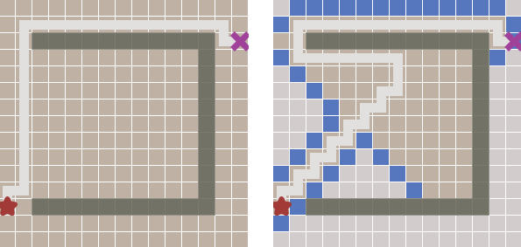
应用背景
地图网格化
广度优先搜索
迪杰斯特拉算法
最佳优先搜索
A*算法
5. 最佳优先搜索
5.4 存在问题
基于贪心的最佳优先搜索算法在有障碍物并不能达到预期目的（严重偏离最短路径）

Slide 13
应用背景
地图网格化
广度优先搜索
迪杰斯特拉算法
最佳优先搜索
A*算法
6. A* 算法
6.1 搜索方式
每次选取拥有f(n) = h(n) + g(n)最小值的节点作为选中节点，新节点入队列时计算各节点f(n)值
6.2 基本概念
1. h(n):从图中某节点到终点距离的评估值（最佳优先搜索节点选择依据）
2. g(n):从起点到图中某点距离的精确值（迪杰斯特拉算法节点选择依据）
3. f(n):f(n) = h(n) + g(n)，A*算法中用于节点选择的依据。

Slide 14
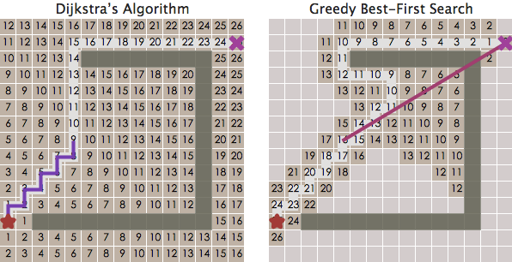
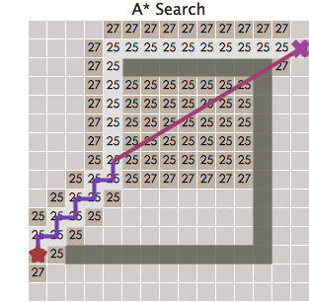
应用背景
地图网格化
广度优先搜索
迪杰斯特拉算法
最佳优先搜索
A*算法
6. A* 算法
6.2 基本概念（续）

Slide 15
应用背景
地图网格化
广度优先搜索
迪杰斯特拉算法
最佳优先搜索
A*算法
6. A* 算法
6.3 启发值对A*行为的控制
1. h(n) = 0，变为Dijkstra，必有最短路径
2. h(n) < 目标代价，可找到最短路径，h(n)越小，扩展节点越多，运行越慢
3. h(n) = 目标代价，仅仅寻找最佳路径而不扩展节点
4. h(n) > 目标代价，不保证可得到最短路径，但扩展节点少，运行较快
5. h(n) >> g(n)，变为最佳优先搜索，速度很快但不保证可以得到最短路径

Slide 16
应用背景
地图网格化
广度优先搜索
迪杰斯特拉算法
最佳优先搜索
A*算法
6. A* 算法
6.4 决胜值（Breaking ties）
当出现大量相同f(n)时，所有等值f(n)节点都会被探索，A*探索范围将会扩大
1. 改变衡量单位
2. 加入叉积运算
3. 设置入队优先级
4. 加入转向惩罚值

Slide 17
应用背景
地图网格化
广度优先搜索
迪杰斯特拉算法
最佳优先搜索
A*算法
6. A* 算法
6.5 优化
……

Slide 18
End

